Slide 1

Smart Bin!
COSMOTE Hackathon 2018

Slide 2
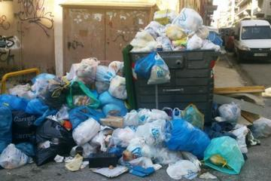
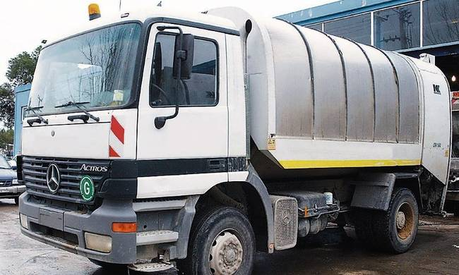
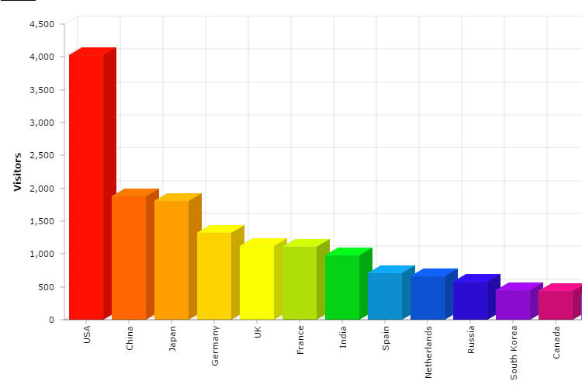

Πρόβλημα
Υπερχείλιση Απορριμμάτων
Ροή απορριμμάτων
Συλλογή δεδομένων
* 2015 ΕΔΣΝΑ
Υγιεινή
* 2017 ΚΕΛΠΝΟ

Slide 3
Διαχείριση
Στα φυσικά οικοσυστήματα, αυτό που θεωρείται απόβλητο από ένα οργανισμό, αποτελεί χρήσιμη πρώτη ύλη για κάποιον άλλο
Ο άνθρωπος έχει δημιουργήσει ένα ευρύ φάσμα ουσιών και υλικών που δεν υπήρχαν στη φύση ή δεν προϋπήρχαν σ’ αυτή τη μορφή.
Οι ρυθμοί παραγωγής απορριμμάτων στις σύγχρονες βιομηχανικές κοινωνίες ξεπερνούν τη δυνατότητα των οικοσυστημάτων να αφομοιώσουν γρήγορα τα απορρίμματα με φυσικές διεργασίες
αν και εξαρτόμαστε απολύτως από τη φύση για την απόληψη των πρώτων υλών που χρειαζόμαστε για την επιβίωσή μας, έχουμε διαχωρίσει τα δύο ρεύματα απόληψης και απόρριψης χρήσιμων υλικών, με αποτέλεσμα να επιβαρύνουμε διπλά τον πλανήτη μας

Slide 4

Κεντρική ιδέα
Έξυπνοι κάδοι απορριμμάτων μέσα σε μια πόλη οι οποίοι θα έχουν σκοπό:
την εξυπηρέτηση τόσο του πολίτη
Την διευκόλυνση περισυλλογής
Καθαρό περιβάλλον

Slide 5
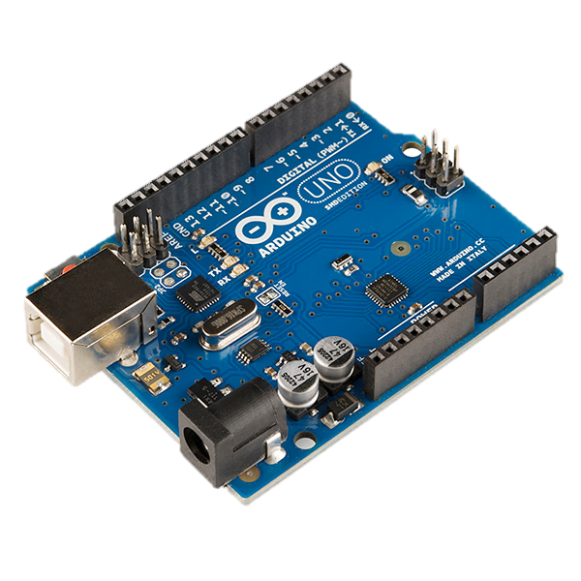
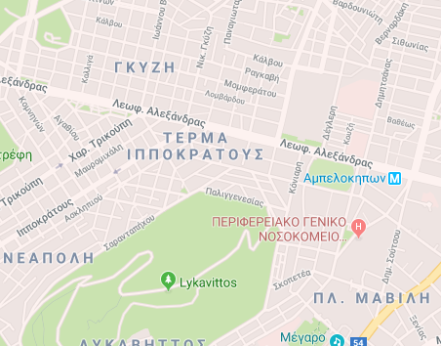
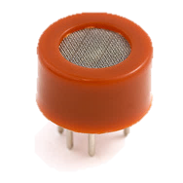

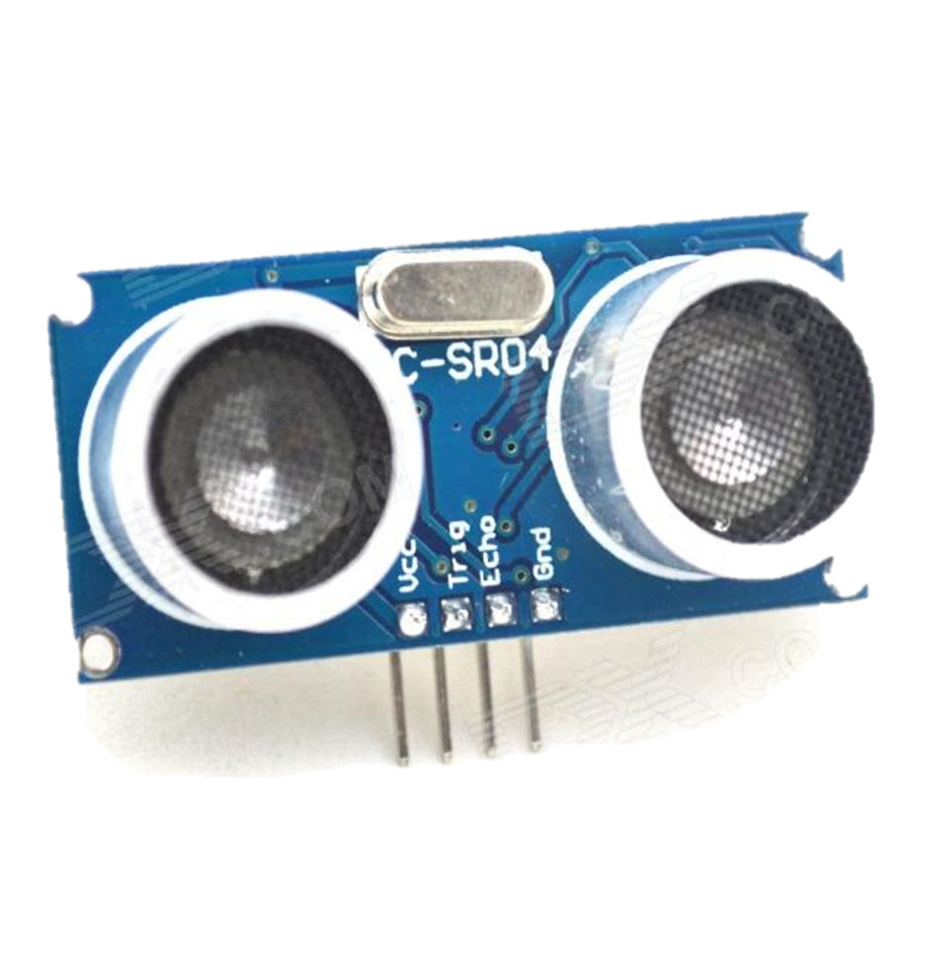
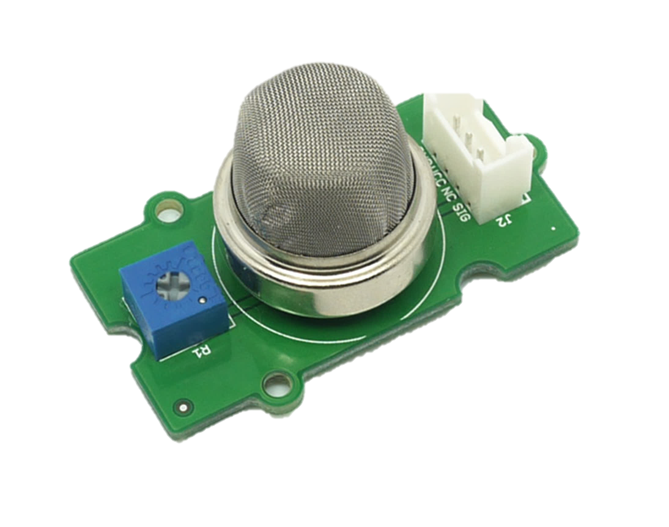
Ανάλυση ιδέας
Τοποθέτηση συσκευής στο εσωτερικό του κάδου
Η συσκευή θα γίνει με την πλακέτα μικρολεγκτή Arduino
Με την βοήθεια αισθητήρων και εξαρτημάτων θα συλλέγει δεδομένα
θα αποστέλλει δεδομένα σε μια κεντρική βάση δεδομένων
Θα οπτικοποιούνται τα αποτελέσματα από τα δεδομένα

Slide 6
Βασικές λειτουργίες συσκευής
Συλλογή δεδομένων
Έλεγχος καλύμματος κάδου
Αποστολή δεδομένων

Slide 7
Συλλογή δεδομένων
Αισθητήρας μεθανίου
Αισθητήρας Φωτιάς
Αισθητήρας υπερήχων
Καταμέτρηση επιβλαβών ουσιών
Έλεγχος σε περίπτωση πυρκαγιάς
Έλεγχος στάθμης κάδου

Slide 8
Έλεγχος καλύμματος κάδου
DC motor
Αισθητήρας κίνησης
RFID
Ένδειξη led
Μηχανισμός που θα ανοιγοκλείνει το καπάκι. Όταν ο κάδος γεμίσει, το καπάκι θα κλειδώνει
Όταν βρεθεί κάποιος μπροστά στον κάδο, θα ανοίγει το καπάκι
Θα υποδεικνύει αν ο κάδος έχει γεμίσει ή όχι
Ο κάδος θα ξεκλειδώνει με ειδική κάρτα που θα διαθέτει η υπάλληλος καθαρισμού

Slide 9
Αποστολή δεδομένων
Ethernet shield
Αποστολή δεδομένων σε κοινή βάση δεδομένων

Slide 10
Ενδεικτικό κόστος κατασκευής
Το ενδεικτικό κόστος της αρχικής κατασκευής χωρίς τις επεκτάσεις, ανέρχεται στα 30€

Slide 11
Επεκτάσεις
Τροφοδοσία
Ηλιακό πάνελ
Μπαταρία
Συλλογή δεδομένων
Μονοξείδιο του άνθρακα
Αποστολή δεδομένων
GSM
Wi-Fi
Διοξείδιο του άνθρακα

Slide 12
Σκοπός
Πολίτη
Ευκολία χρήσης
Καθαρότεροι χώροι γύρω από τους κάδους
Περισυλλογή
Άμεση ενημέρωση για την κατάσταση των κάδων
Τροποποίηση δρομολογίων ανάλογα με την κατάσταση των κάδων
Περιβάλλον
Αποφυγή υπερχείλισης των κάδων
Άμεση περισυλλογή σε περίπτωση ανίχνευσης βλαβερών ουσιών
Καταστολή υγειονομικών φόβων

Slide 13
Πλεονεκτήματα
Μπορεί να εφαρμοστεί ταχύτερα από οποιαδήποτε άλλη μέθοδο διαχείρισης γιατί απαιτεί απλά μέσα και εγκαταστάσεις μικρής κλίμακας.
Έχει χαμηλότερο κόστος εγκατάστασης και λειτουργίας
Είναι η ασφαλή περιβαλλοντικά λύση, αφού λειτουργεί με χαμηλά επίπεδα ενέργειας
Ενεργοποιεί και ευαισθητοποιεί τους πολίτες, αφού απαιτεί την συμμετοχή τους.
Εξασφαλίζει τον καλύτερο έλεγχο του κυκλώματος διαχείρισης των απορριμμάτων

